Slide 1
Ftp-Linux

Slide 2
Co je FTP a jak funguje?
FTP neboli File Transfer Protocol se využívá k přenosu dat mezi dvěma počítači, které nejsou přímo na jedné síti (například ve firmě), ale pouze připojené k internetu někde na světě. Při správě e-shopu se typicky jedná o komunikaci mezi vaším počítačem a naším serverem.

Slide 3
Co k tomu potřebujete?
Primárně potřebujete znát informace o FTP serveru, ke kterému se chcete připojit, abyste z něj mohli data stahovat nebo na něj data nahrávat
Adresa FTP serveru
Uživatelské heslo a jméno, pod kterým se budete serveru identifikovat z bezpečnostních důvodů.

Slide 4
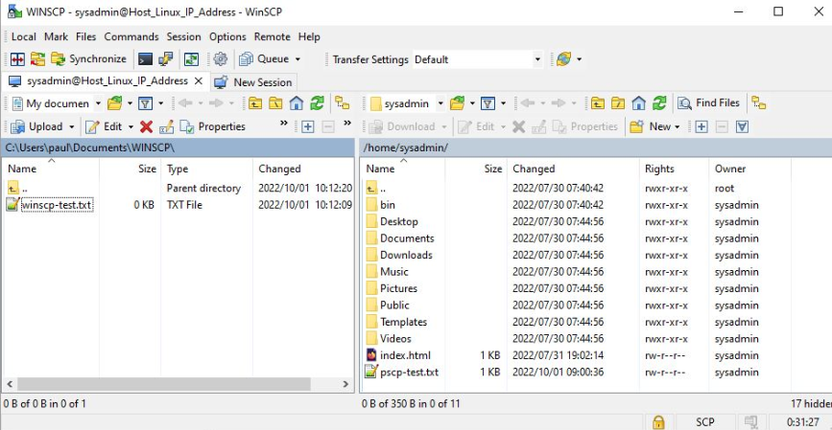
Jaký software potřebujete?
Příklad aplikace WinSCP
K prohlížení obsahu serveru můžete použít jakýkoliv internetový prohlížeč. Přes prohlížeč však nelze obsah měnit.
Pro nahrávání a stahování souborů použijte FTP program: WinSCP (jeho konfigurace je nejjednodušší) nebo FileZilla.

Slide 5
Základy FTP
FTP klient: Program pro připojení k FTP serveru a manipulaci se soubory.
FTP server: Služba, která poskytuje přístup k souborům a umožňuje jejich přenos.
Pasivní mód: Klient otevírá datový kanál pro přenos dat.
Aktivní mód: Server otevírá datový kanál pro přenos dat.
Příklady příkazů: ls, get, put, cd, mkdir.

Slide 6
Nastavení FTP serveru na Linuxu
Instalace a konfigurace FTP serveru:
Používání balíčkových manažerů (např. apt pro Debian/Ubuntu).
Konfigurace souboru jako vsftpd.conf.
Běžné FTP servery: vsftpd, ProFTPD.

Slide 7

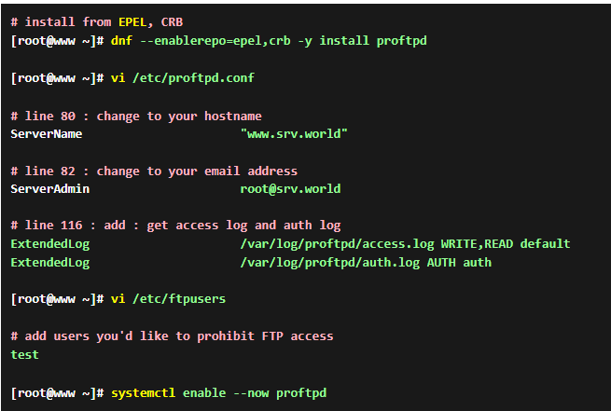
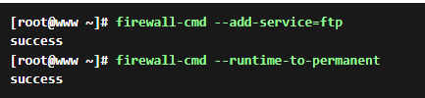
Instalace a konfigurace ProFTPD
[1] Instalace a konfigurace ProFTPD
[2] Pokud je SeLinux zapnutý změňte boolean nastavení
[3] Pokud Firewalld stále běží povolte FTP servis

Slide 8
Konfigurace možností FTP serveru
Úprava konfiguračních souborů pro specifické požadavky:
Adresy, porty, maximální počet připojených klientů.
Omezení práv uživatelů, aktivace/deaktivace anonymního přístupu.

Slide 9
Zabezpečení FTP
Šifrování přenosu s FTP přes TLS/SSL pro zvýšení bezpečnosti.
Autentizace uživatelů a řízení přístupu ke složkám.
Důraz na zabezpečení přístupu ke konfiguračním souborům.

Slide 10
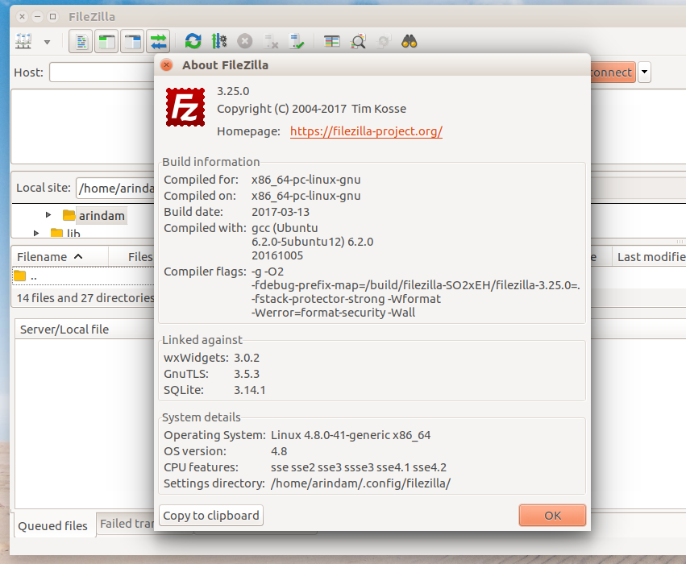
FTP klienti na Linuxu
Příklad aplikace FileZilla
Přehled FTP klientů pro Linux:
FileZilla: Grafické rozhraní s podporou pro různé protokoly.
lftp: Příkazový řádek s pokročilými funkcemi.

Slide 11
Efektivní Správa Uživatelů na FTP Serveru
Vytváření Uživatelů:
Přidání uživatelů pro bezpečný přístup k FTP serveru.
Příklad: sudo adduser novy_uzivatel
Omezení Práv:
Nastavení přístupových práv pro jednotlivé uživatele.
Příklad: Omezení uživatele na domovskou složku.
Centralizovaná Správa:
Možnost využití nástrojů pro centralizovanou správu uživatelů.
Příklad: Integrace s LDAP nebo Active Directory.

Slide 12
Řešení problémů s FTP
Běžné problémy:
Nastavení firewallu, špatné přístupové údaje, omezení oprávnění.
Nástroje pro odladění:
Záznamy serveru, logy, diagnostické nástroje.

Slide 13
Aktivní a Pasivní Mód v Detailu
Aktivní Mód:
Klient otevírá řídící a datový kanál.
Server poslouchá na portu 21 pro řídící kanál a otevírá datový kanál na portu > 1023.
Diagram ukazující obousměrnou komunikaci.
Pasivní Mód:
Klient otevírá řídící kanál, a server odpovídá na portu > 1023 pro datový kanál.
Umožňuje překonat problémy s firewally a NAT.

Slide 14
Šifrování s FTP přes TLS/SSL
Přednosti šifrování:
Ochrana před odposlechem dat.
Zvýšená bezpečnost při přenosu citlivých informací.
Postup nastavení šifrování:
Instalace certifikátu.
Aktivace TLS/SSL v konfiguračním souboru FTP serveru.

Slide 15
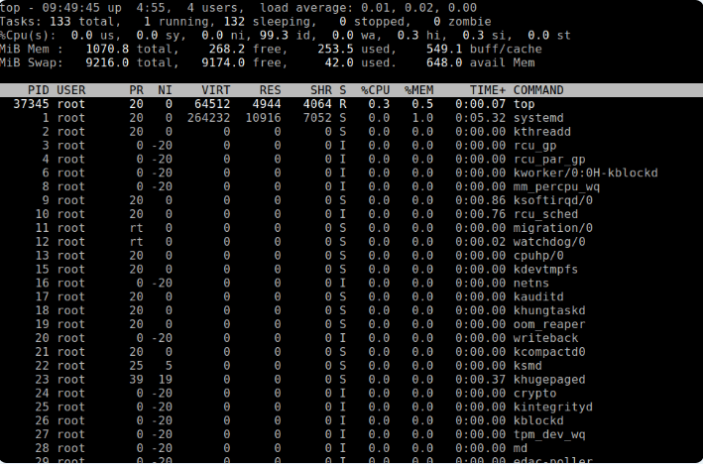
Monitoring FTP Serveru
Příklad příkazu #top
Nástroje pro Monitorování:
Systémové nástroje jako top, htop.
Specializované nástroje pro FTP monitoring (např. vsftpd-status).
Důležitost sledování výkonu:
Prevence přetížení serveru.
Včasná detekce potenciálních problémů.

Slide 16
Alternativní Přenosové Protokoly na Linuxu
SCP (Secure Copy Protocol):
Bezpečný přenos souborů přes SSH.
SFTP (SSH File Transfer Protocol):
Šifrovaný přenos souborů přes SSH.
Rsync:
Efektivní synchronizace souborů mezi zařízeními.
HTTP/HTTPS:
Přenos souborů pomocí webových protokolů.

